Slide 1
Lapsen varhaiskasvastussuunnitelma

Slide 2
Lapsen varhaiskasvatussuunnitelma 1.3
”Päiväkodissa tai perhepäivähoidossa olevalle lapselle on laadittava henkilökohtainen varhaiskasvatussuunnitelma lapsen kasvatuksen, opetuksen ja hoidon toteuttamiseksi. ”
Varhaiskasvatuslaki 7 a § (8.5.2015/580)

Slide 3
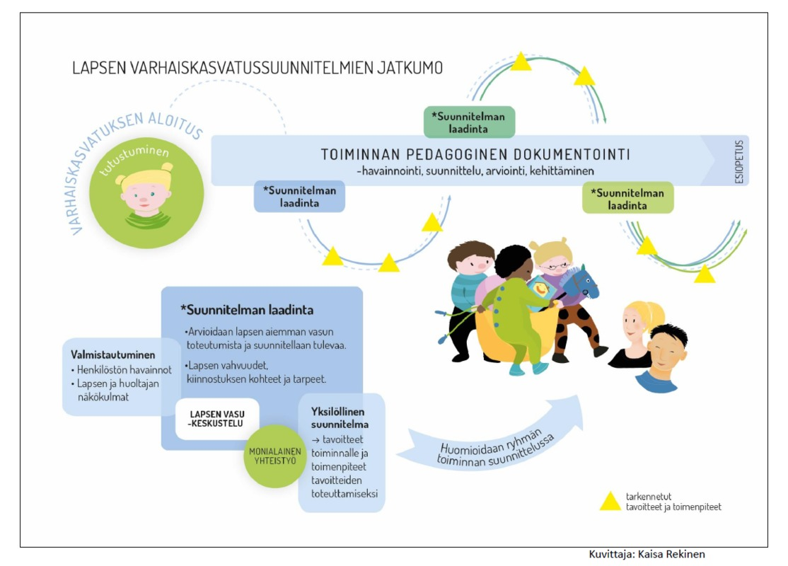

Slide 4

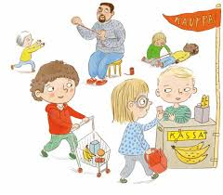
Vasu pedagogiseksi työkaluksi

Slide 5
Lapsen vasun sisällöt varhaiskasvatuslain mukaan
Lapsen varhaiskasvatussuunnitelmaan on kirjattava tavoitteet lapsen varhaiskasvatuksen toteuttamiseksi lapsen kehitystä, oppimista ja hyvinvointia tukevalla tavalla sekä toimenpiteet tavoitteiden toteuttamiseksi. Lisäksi suunnitelmaan kirjataan lapsen tarvitseman tuen tarve, tukitoimenpiteet ja niiden toteuttaminen.
Varhaiskasvatuslaki 7 a § (8.5.2015/580)

Slide 6
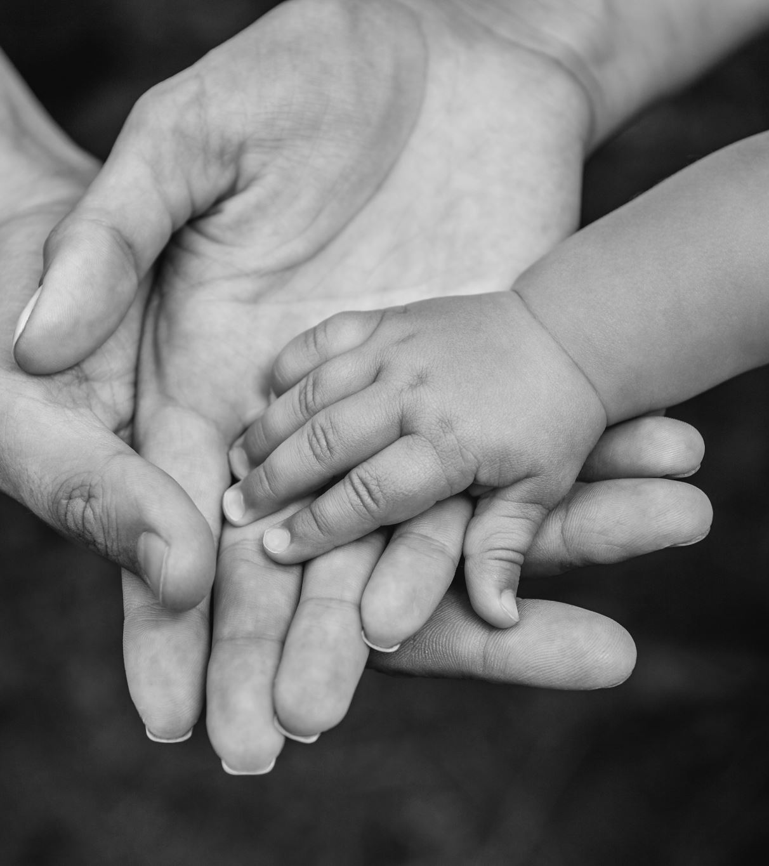
Lapsen vasu on suunnitelma
Lapsen vasuun kirjoitetut suunnitelmat, tavoitteet, menetelmät, tuki ja sopimukset ovat vasun keskeisin osa
Vasu on suunnitelma, joten sen täytyy sisältää ennen kaikkea suunnittelua
Lapsen vasun kautta sitoutetaan perhe, kasvattajat ja muut toimijat yhteisen tavoitteen saavuttamiseen

Slide 7
Vasussa oleellista ei niinkään ole se, millainen lapsi on, vaan millaista toiminta on.
”Miten tulemme juuri tämän lapsen kohdalla toimimaan jatkossa ja miksi?”
Mihin vasu vastaa?

Slide 8
Vahvuudet ja kiinnostuksen kohteet
Tavoitteet, toimenpiteet ja näiden arviointi
Mahdollisesti tarvittava tuki
Mahdollinen lääkehoitosuunnitelma
Lapsen ja huoltajien kanssa sovitut asiat
Osallistuneet muut asiantuntijat
Milloin laadittu, tarkistettu, milloin seuraavan kerran
Varhaiskasvatussuunnitelman perusteet, luvut 1.3 ja 5.4
Mitä lapsen vasuun kirjataan?

Slide 9
Kirjaamisesta
Menetelmien huolellinen kirjaaminen helpottaa lapsen vasun tavoitteiden toteuttamista arjessa.
Kun tavoitteita on kohtuullinen määrä, voi menetelmissä mennä syvemmälle.
Mitä konkreettisesti teen, että pääsen lapsen vasussa asettamiini tavoitteisiin?

Slide 10
Tyypillinen vasu
Ville on aurinkoinen ja reipas poika, joka tykkää tosi paljon leikkiä palomiestä. Pottahommat sujuvat, mutta pukeminen itse on vaikeaa. Ympärillä tapahtuvat asiat vievät helposti huomion ja Ville ei pysty keskittymään.
Tuetaan Villeä, kannustetaan.
Ville on edelleen tosi reippaasti ja iloisesti mukana, vieläkään pukeminen ei kuitenkaan suju itsenäisesti.
Kannustetaan.

Slide 11
Pedagoginen vasu
Ville on harjoittelee itsenäistä pukemista. Koska ympärillä tapahtuvat asiat vievät helposti Villen huomion pukemistilanteessa, olemme auttaneet Villeä keskittymään pukemiseen käyttämällä pukemiskuvia ja nimeämällä pukemistaito harjoiteltavaksi palomiestaidoksi. Tämä auttaa Villeä selvästi.
Käytetään pukemistilanteissa kuvia myös jatkossa.
Pukemiskuvat toimivat pitkän aikaa hienosti, mutta nyt ne eivät enää meinaa motivoida Villeä. Olemme tukeneet Villeä antamalla mahdollisuuden siirtyä pukemaan rauhallisempaan paikkaan halutessaan. Näin toimittaessa pukeminen sujuu hienosti!
Taataan rauhallinen pukemispaikka jatkossakin. Ville tietää itse hyvin, milloin hän tarvitsee rauhaa.

Slide 12
Lapsen osallisuus vasun laadinnassa
Lapsen varhaiskasvatussuunnitelma laaditaan yhteistyössä henkilöstön ja lapsen vanhempien tai muiden huoltajien kanssa. Päiväkodeissa sen laatimisesta vastaa lastentarhanopettajan kelpoisuuden omaava henkilö. Lapsen mielipide on selvitettävä ja otettava huomioon varhaiskasvatussuunnitelmaa laadittaessa. Varhaiskasvatuslaki 7 b § (8.5.2015/580)
Henkilöstö laatii suunnitelman yhteistyössä huoltajien kanssa. Lapsen mielipide ja toiveet tulee selvittää ja huomioida suunnitelmassa. Henkilöstön vastuulla on etsiä sopivat keinot lapsen näkökulmien selvittämiseksi.
Varhaiskasvatussuunnitelman perusteet 2016; luku 1

Slide 13
Miten valjastan vasuun kirjatut lapsen vahvuudet ja kiinnostuksen kohteet oppimisen avuksi, motivaation nostattajaksi, oppimisen kohteeksi?

Slide 14
Lapsen mielenkiinnot osaksi toimintaa
Äidin kanssa juteltiin pihalla, että Samu rakentaa jo 6- kerroksisia taloja kotona, laskee kerrokset itse. Rakentelu näyttää olevan Samun juttu. Otetaan rakenteluhetkille mukaan laajemmin sanastoa (iso, pieni, takana, edessä).
Välikirjaus LTO Kirjattu vasukeskustelussa (LTO, äiti & isä) Samu kertoi, että haluaisi pikku-Legot päiväkodissakin, sellaiset kuin kotona. Käydään lainaamassa eskariryhmästä. Samu laski kaverin kanssa ulkona ämpäreitä, viisi ämpäriä!

Slide 15
Henkilöstön vastuulla on etsiä sopivat keinot lapsen näkökulmien selvittämiseksi.
Jokainen pystyy osallistumaan.

Slide 16
Tuen tarpeista ja opeteltavista asioista kirjoittaminen
Usein merkityksellisempää on tietää se, milloin ja missä olosuhteissa lapsi osaa kuin se, ettei hän osaa.
  Veera ei osaa piirtää oman nimen kirjaimia. Veera piirtää oman nimensä kirjaimet, kun hänellä on käytössään malli.
  Matias ei pysy istumassa omalla paikallaan. Matias kertoo, ettei hän halua istua tuolilla vaan lattialla. Myös pieni esine kädessä auttaa selvästi.

Slide 17
Tavoitteet pedagogiselle toiminnalle ja tuelle
Henna oppii olemaan hiljaa aamupiirillä. Tarjoamme Hennalle mahdollisuuksia kysyä, ihmetellä ja pohdiskella ääneen. Opetellaan yhdessä rauhallista olemista aamupiirillä.
Aino oppii käyttämään tablettia. Opetamme Ainolle tabletin käyttöä.
Martti tunnistaa kiukun tunteen ja osaa nimetä sen. Opettelemme tunnistamaan ja nimeämään tunteita yhdessä.

Slide 18
Pedagoginen ote?
-> mikä alla olevasta tekstistä tekee pedagogisen?
”Pukeminen on lapselle vaikeaa erityisesti silloin, kun lapsi on väsynyt tai ympärillä on muitakin pukemassa. Kuvat auttavat lasta keskittymään pukemiseen ja pilkkovat pukemisen pienemmiksi osasuorituksiksi. Olemme harjoitelleet pukemista yhdessä lapsen kanssa siten, että aikuinen ohjaa pukemistilannetta kuvilla ja kannustaa lasta. Näin toimittaessa pukemistilanteet sujuvat hienosti.”

Slide 19
Lapsen vasun arviointi
Lapsen varhaiskasvatussuunnitelman toteutumista on arvioitava ja suunnitelma on tarkistettava vähintään kerran vuodessa. Tätä useammin se on tarkistettava, jos lapsen tarpeet sitä edellyttävät.
Varhaiskasvatussuunnitelman perusteet 2016; luku 5

Slide 20
Edellisen vasun arviointi
Aloita uuden vasun kirjaamiseen valmistautuminen edellisen vasun tarkastelulla.
Ennen uuden vasun laatimista palataan huoltajien kanssa myös hetkesi vanhaan ja katsotaan onko kirjattuihin tavoitteisiin päästy

Slide 21
Lasten vasu-keskustelut järjestetään ja vasut kirjataan tyypillisesti syksyllä ja arvioidaan keväällä.
Vuosittaisista suunnitelmista kohti jatkuvaa suunnittelun ja arvioinnin jatkumoa, jossa kirjauksia tehdään tarpeen mukaan.
Kerran vuodessa on minimi!

